Slide 1


CHÀO MỪNG CÁC CON
ĐẾN VỚI TIẾT ĐẠO ĐỨC
LỚP 2

Slide 2
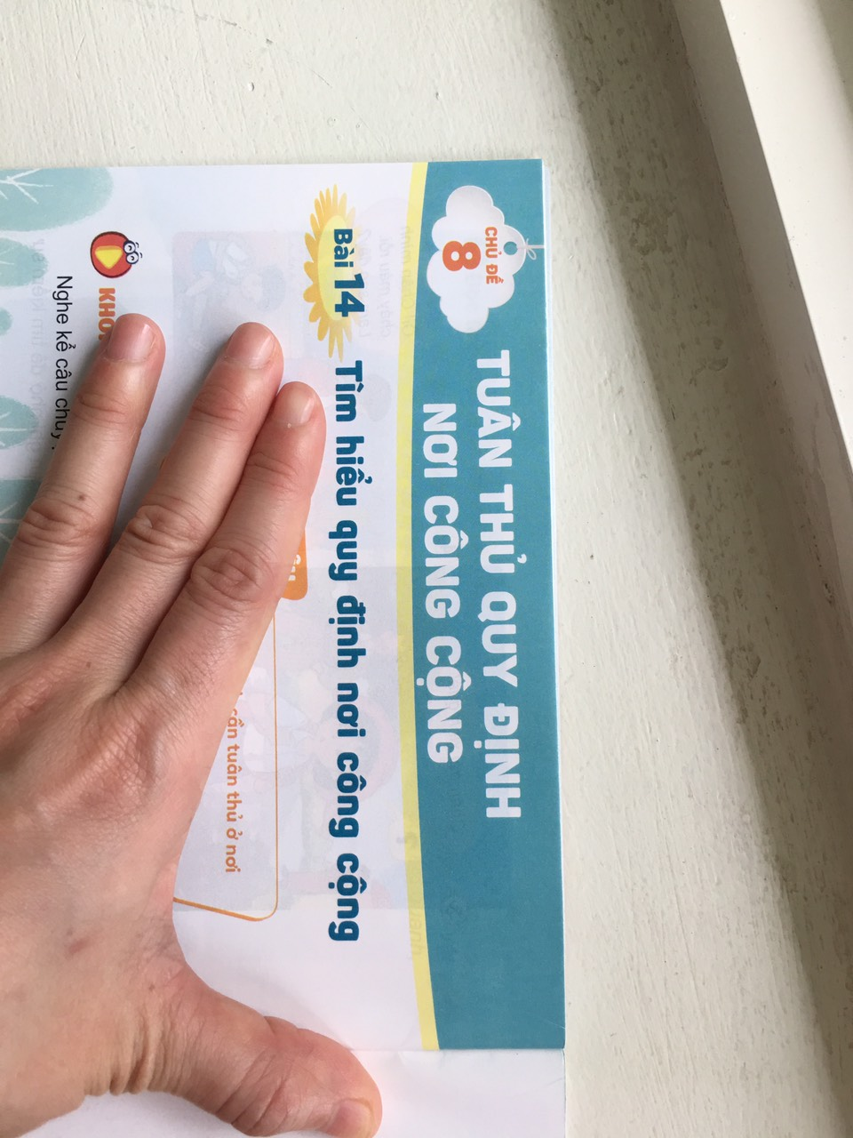

Bài 15
Em tuân thủ quy định
nơi công cộng (tiết 1)

Slide 3

Yêu cầu cần đạt:
Học sinh nêu được vì sao cần tuân thủ quy định nơi công cộng.
Học sinh thực hiện được các hành vi phù hợp để tuân thủ quy định nơi công cộng.
*Phát triển năng lực và phẩm chất:
- Rèn năng lực phát triển bản thân, điều chỉnh hành vi.
- Hình thành phẩm chất yêu nước, trách nhiệm, chăm chỉ.

Slide 4


Khởi động

Slide 5
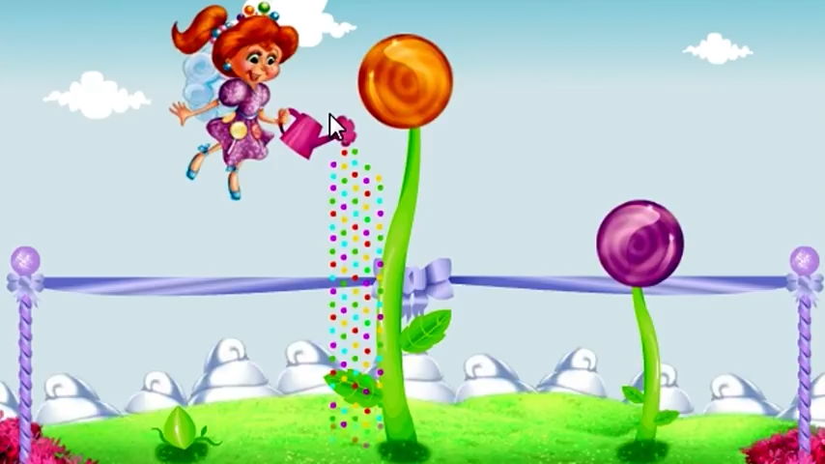
- Em và các bạn nghe/hát bài “Ra chơi vườn hoa” (nhạc và lời: Văn Tấn).
- Bạn nhỏ trong bài hát đã tuân thủ quy định nơi công cộng như thế nào?

Slide 6
Khám phá

Slide 7

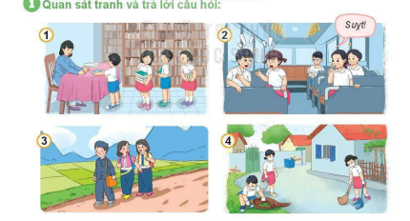
1
Quan sát tranh và trả lời câu hỏi:
Nêu những quy định cần tuân thủ ở nơi công cộng trong các tranh trên.

Slide 8
Các bạn xếp hàng khi mượn, trả sách ở thư viên.
Không gây ồn ào khi đi trên
xe buýt .
Đi bộ sát lề đường
phía tay phải.
Dọn vệ sinh đường làng,
ngõ xóm.

Slide 9

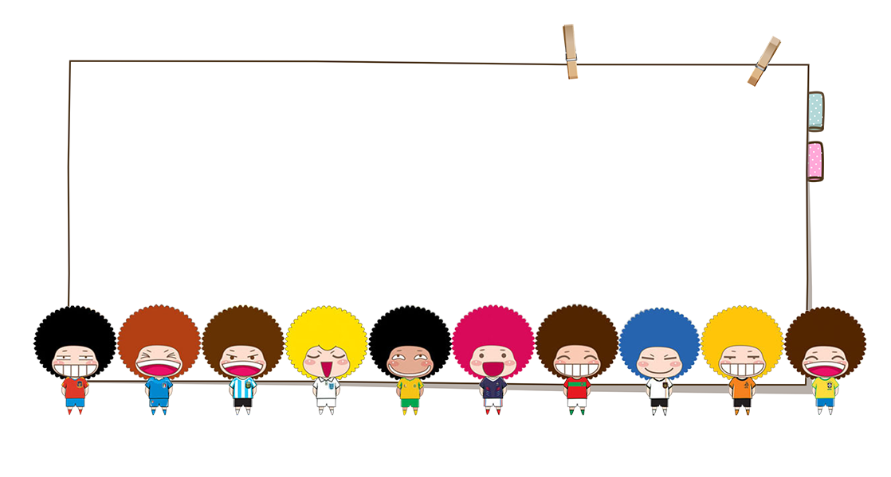
Cần tuân thủ các quy định ở địa điểm
công cộng mà em đến.

Slide 10
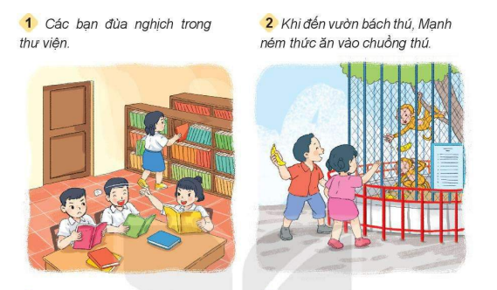
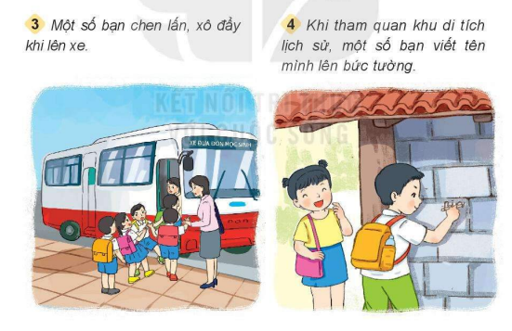
2
Đọc tình huống và trả lời câu hỏi:
- Những việc làm trên sẽ gây ra hậu quả gì?
- Theo em, việc tuân thủ quy định nơi công cộng có ích lợi gì?

Slide 11
Tranh 1: Các bạn đùa nghịch làm ảnh hưởng đến việc học tập của mọi người.
Tranh 2: Ném thức ăn có thể làm các con vật bị thương.

Slide 12
Tranh 3: Các bạn chen lấn, xô đẩy có thể bị ngã, rất nguy hiểm.
Tranh 4: Vẽ lên tường làm bẩn tường, mất thẩm mĩ.

Slide 13
Tuân thủ quy định nơi công cộng là trách nhiệm của mỗi người. Việc này sẽ giúp chúng ta có môi trường vui chơi, giải trí xanh, sạch, đẹp và thoáng mát hơn.

Slide 14


Chào tạm biệt các con.
Chúc các con chăm ngoan, học tập tốt!

